Slide 1
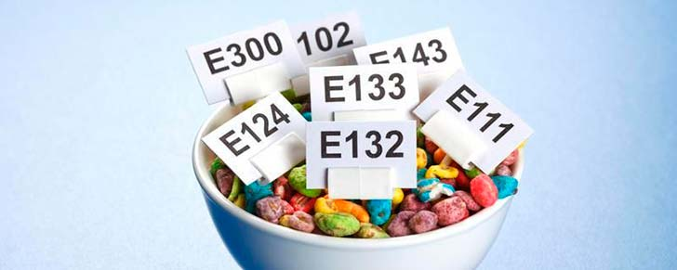
Науково-дослідницька робота «Харчові добавки»
Виконали учні 2 класу
Ганнівського ліцею
Олексаедрійського району
Кіровоградської області
Вчитель: Опалатенко В.С.

Slide 2
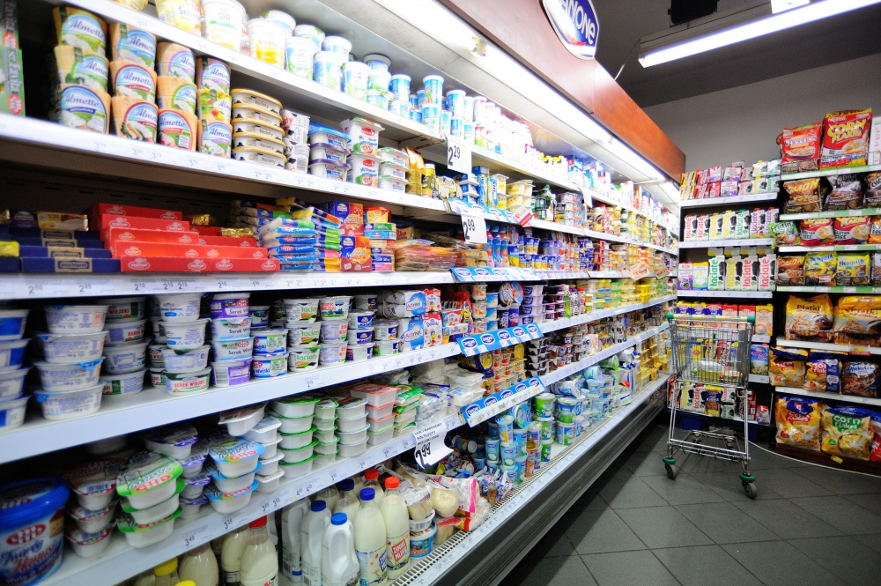
У дослідницькій роботі на тему «Харчові добавки», було розглянуто склад йогуртів найпопулярніших торгівельних марок та визначено, у яких з них є шкідливі харчові добавки. Також, нами було вивчено, як саме вони впливають на організм людини.

Slide 3
Учням було запропоновано уявити, що вони у великому супермаркеті і написати найулюбленіші продукти, які вони хотіли б закупити.
В анкетуванні прийняли участь 5 учнів, з яких 4 учні, на жаль, не назвали фрукти або овочі, про користь яких знають всі, також 5 учнів вказали, що вони куплять йогурти.
Для дослідження обрали йогурти і запропонували із переліку позначити той, якому вони віддають перевагу.
Перелік йогуртів, які були обрані дітьми, не рекомендуються до вживання, окрім одного. Розглянемо їх детальніше.

Slide 4
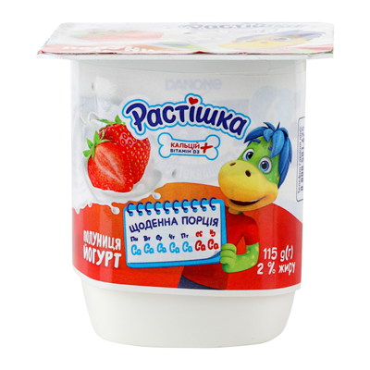

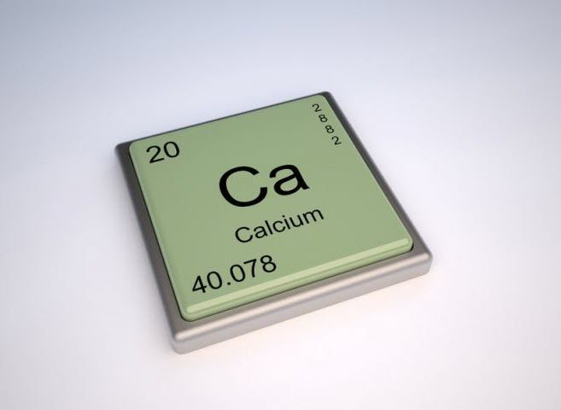
Склад: молоко нормалізоване 85%, наповнювач полуниця 7% (вода питна, пюре полуничне 35%, пюре бананове, кальцій 1.24% (в складі цитрату кальцію), крохмаль, цукор, барвник сік чорної моркви концентрований, ароматизатори натуральні, сік лимонний концентрований, вітамін D3 0.3%), цукор, закваски бактеріальні.
Йогурт Растішка містить натуральний барвник моркви та корисний цитрат кальцію – елемент, що відіграє важливу роль у розвитку кісток і зубів, у підтриманні здоров’я серця, забезпеченні правильного функціонування нервової системи.

Slide 5
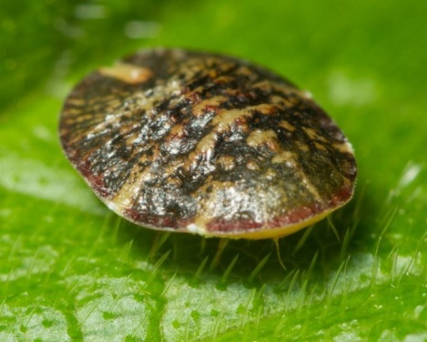
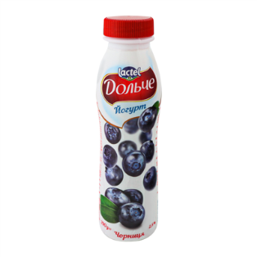
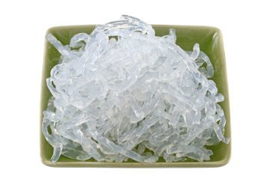
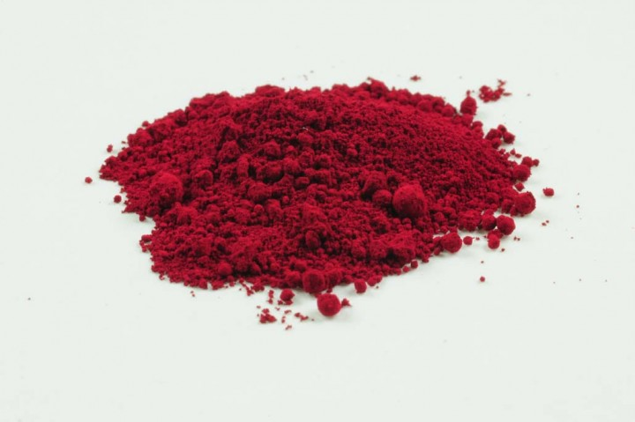
Йогурт Дольче Чорниця 2.5% 290г. Склад: молоко нормалізоване, фруктовий наповнювач пастеризований чорниця (7%) (45% чорниця, цукровий сироп, цукор, модифікований крохмаль кукурудзяний, регулятор кислотності цитрат натрію, ароматизатор чорниці, регулятор кислотності лимонна кислота, натуральний барвник кармін, стабілізатор карагенан), цукор, закваска бактеріальна.
Йогурт Дольче Lactel містить багато шкідливих добавок, таких, як КАРМІН (Е120) - вважається небезпечною добавкою, хоча і дозволений для застосування. Ним фарбують продукти у помаранчевий, червоний та пурпурний колір.
КАРАГЕНАН (Е407), який витягують з червоних водоростей, вважається небезпечною добавкою. При перетравленні карагену утворюються речовини, які викликають розвиток більш ніж 100 різних захворювань.

Slide 6
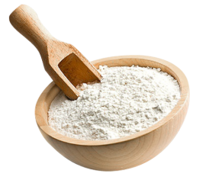
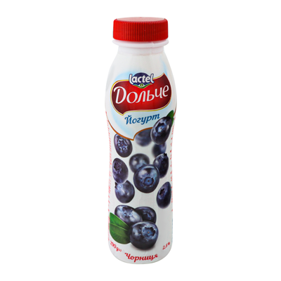
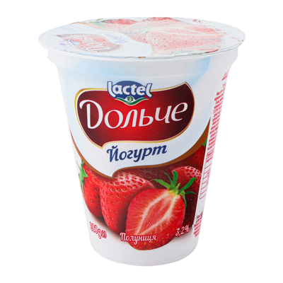
Також йогурт Дольче містить багато цукру, модифікований кукурудзяний крохмаль
(Е1422), він значиться безпечним, хоча про нього багато негативної інформації: сильно шкодить підшлунковій залозі, може викликати зупинку шлунка і отруєння організму. Цей стабілізатор недостатньо вивчений, дослідження ще тривають, тому варто дуже обережно вживати продукти з цією добавкою.

Slide 7
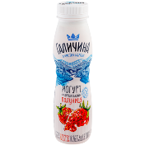
Йогурт Галичина Карпатський з фруктовим наповнювачем полуниця питний 2,2% 300г. Склад: молоко незбиране, молоко знежирене, наповнювач фруктовий пастеризований полуниця 8% (цукор, 25% (полуниця, полуниця у вигляді концентрованого соку), крохмаль модифікований кукурудзяний, ароматизатор полуниці, регулятор кислотності лимонна кислота, ароматизатор ваніль-вершки, барвник кармін, регулятор кислотності цитрат натрію), стабілізуюча система (ацетильований дикрохмаладипат, желатин, пектин), йогуртна закваска (streptococcus thermophiles, lactobacillus delbrueckii підвид bulgaricus).

Slide 8
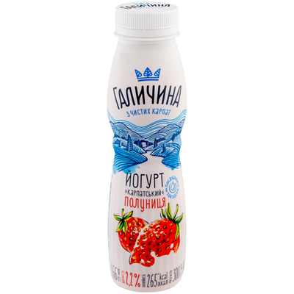
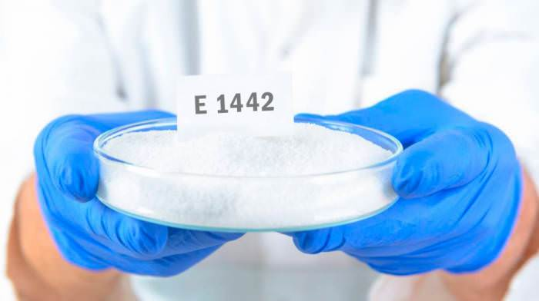
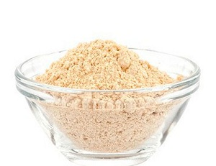
Йогурт Галиччина містить:
- велику кількість цукру, надмірне вживання якого може призвести до ожиріння та проблем зі здоров’ям;
- крохмаль модифікований кукурудзяний, барвник кармін, з яким ми вже знайомі;
- ацетильований дикрохмаладипат (Е 1422)- загущувач, стабілізатор. Ця речовина може викликати розлад шлунку, нудоту і діарею.
- пектин (Е 440) - корисна добавка, яка може до очистити організм від шкідливих речовин.

Slide 9
Висновок
Із обраних йогуртів, нажаль, 2 учня класу віддають перевагу йогурту
«Дольче Lactel», що містить велику кількість шкідливих добавок.
Йогурт «Галиччина», обрала одна учениця класу, у якому також виявилась велика кількість шкідливих харчових добавок, проте цей продукт містить пектин, який здатний позитивно впливати на організм вцілому.
Дослідження показало, що «Растішка» містить натуральний барвник моркви та корисний цитрат кальцію. Отже, саме «Растішка» виявився найбільш корисним продуктом.

Slide 10
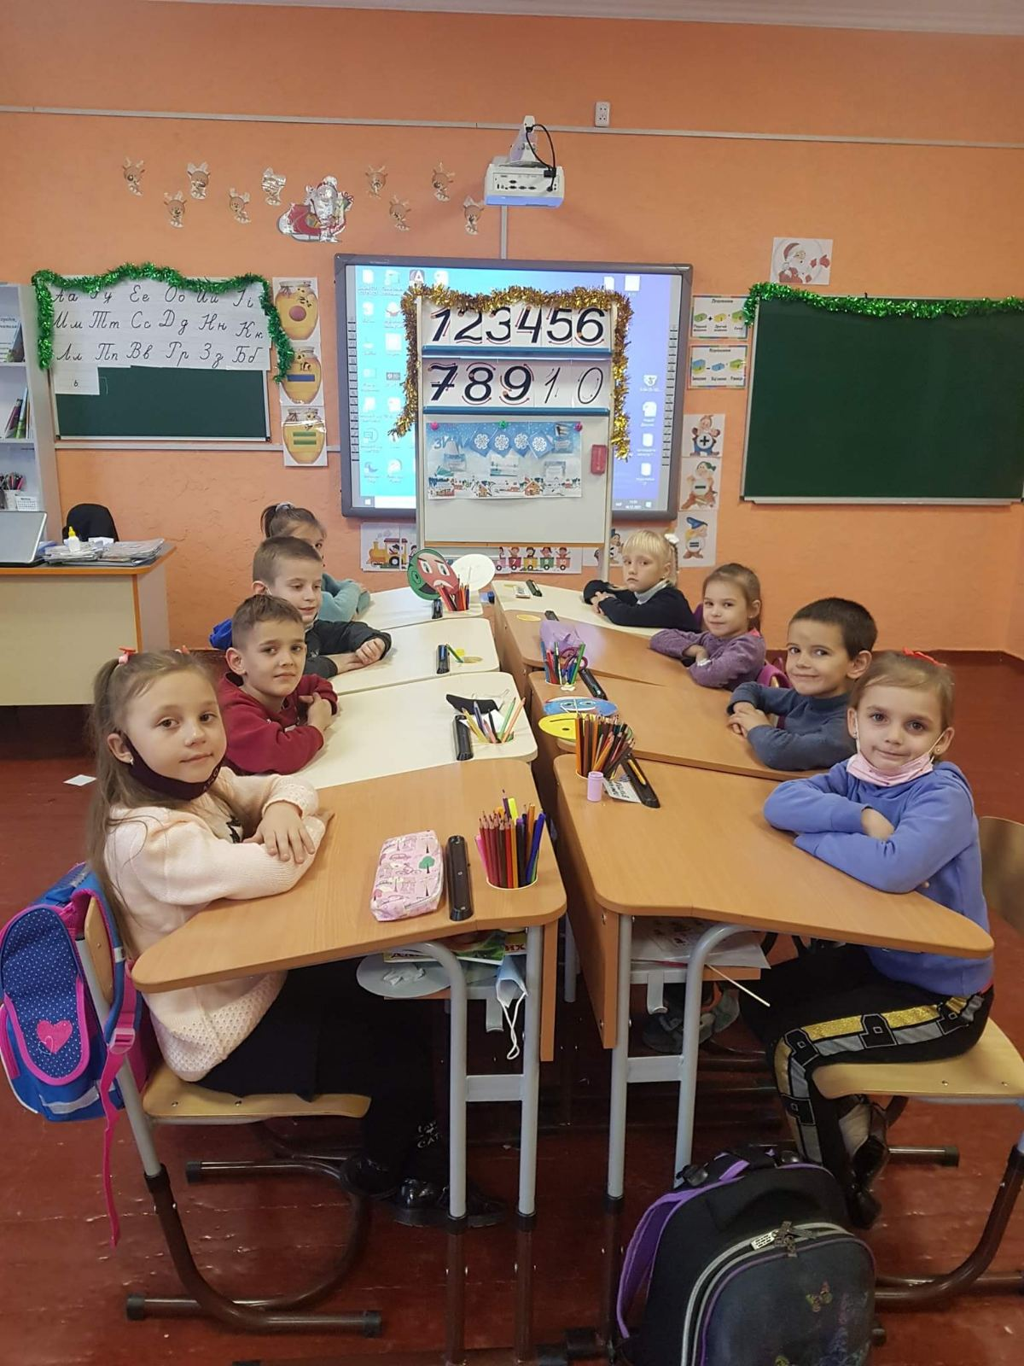
Дякуємо за увагу!

